Slide 1
한자문화권과 일본
대구대학교 일본어일본학과
22139479 류동민

Slide 2
목차
한자문화권이란?
각 나라별 한자 자형
일본에서의 한자
한자가 일본어에 미친 영향 (문자)

Slide 3
목차
5. 한자가 일본에 미친 영향 (일본어)
6. 한문으로 된 고대 문헌들
7. 일본어의 한자어휘 (훈독, 음독)
8. 일본어의 한자어휘 (숙자훈, 아테지, 고유어)

Slide 4
목차
9. 일본어에서 유래된 한자어휘들
10. 일본 내에서의 국자 (国字)
11. 사자숙어 (四字熟語)
12. 본인이 조사하면서 느낀점

Slide 5
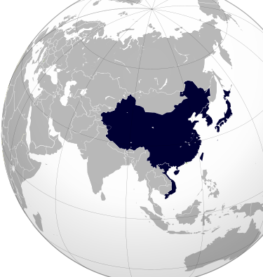
한자문화권이란?
정의 : 예로부터 중국의 영향을 받아 한자를 사용한 나라들의 통칭
소속 국가 : 중국을 비롯한 중화권 국가들, 대한민국, 일본, 베트남
공통점 : 유교와 율령, 불교, 쌀을 주식으로 삼음, 젓가락 사용, 발효식품 등

Slide 6
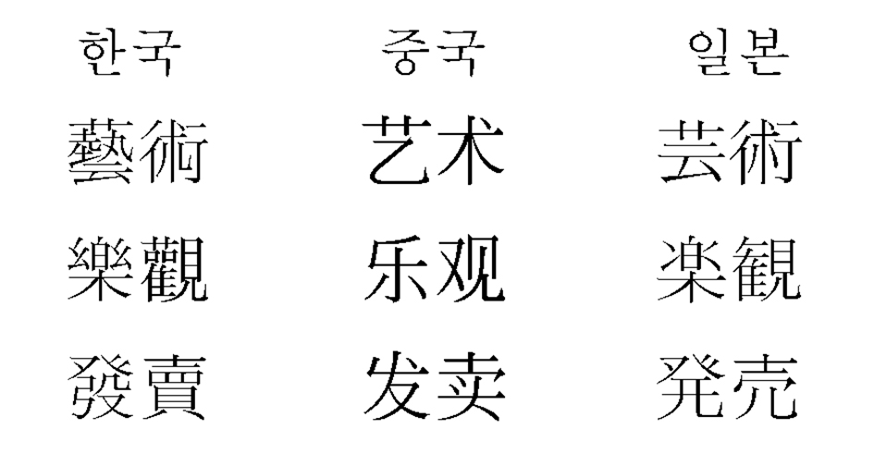
각 나라별 한자자형 차이
예술, 낙관, 발매라는 한자단어를 각각 정체자, 간화자, 신자체로 표기한 것.

Slide 7
각 나라별 한자자형
정체자 : 옛날부터 쓰여왔던 한자의 형태. 대한민국을 비롯하여 대만, 홍콩, 마카오 등에서 쓰임.
간화자 : 중국 대륙에서 1964년에 공포하고, 1986년에 수정한 간화자총표를 바탕으로 하는 간략화된 한자. 중국 대륙과 화교 사회에서 널리 쓰임.
신자체 : 일본에서 1946년 당용한자가 제정된 이후, 현재까지 일본에서 사용되는 한자 자형.

Slide 8
일본에서의 한자
일본에서는 신자체(新字体)라는 자형을 사용
1946년에 옛 자형인 구자체(旧字体)에서 획 일부를 간략화하고 공식화 한것.
‘신자체’라는 명칭은 1949년의 당용한자 자체표에 게시된 표준 자체에 대한 호칭.
한자의 오른쪽 방(旁) 부분을 음이 같고 획수가 적은 문자로 바꾸거나, 복잡한 부분을 간단화한 기호로 바꾸는 등의 방법으로 사용.
현재 일본에서 쓰이고 있는 상용한자는 총 2136자

Slide 9
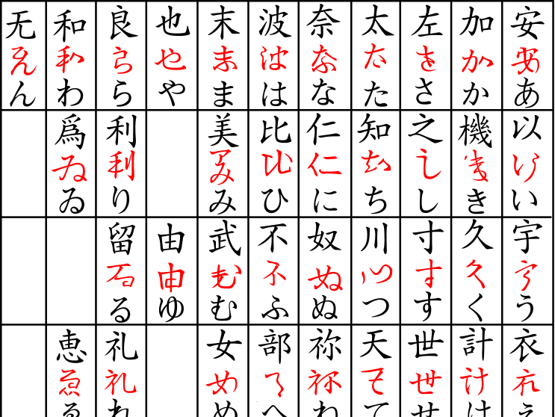
한자가 일본어에 미친 영향 (문자)
히라가나 : 한자의 초서체에서 변형된 글자
주로 동사의 활용어미, 조사, 조동사에 쓰임
일본 고유어 중 한자로 표기하기 어려운 단어에도 쓰임
여성이 많이 사용하여, 온나데(女手)라고도 불림
메이지 시대 학제 시행 후부터 자형이 표준화

Slide 10
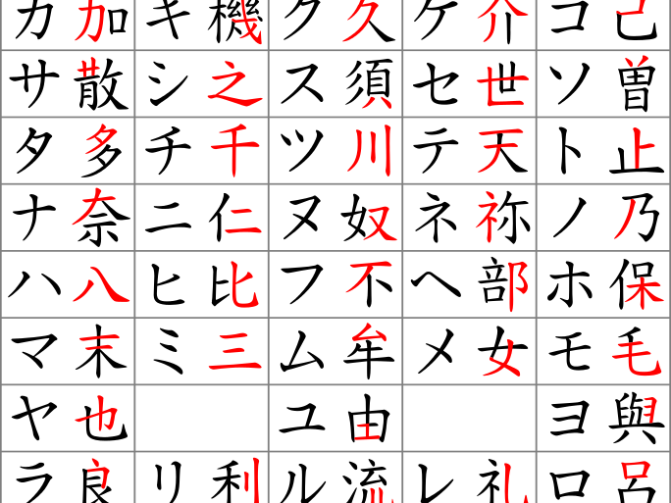
한자가 일본어에 미친 영향 (문자)
카타카나 : 한자의 획 일부분을 따서 만든 글자
주로 외래어나 의성어, 의태어를 표기할 때 쓰임
학술용어, 생물과 광물 등의 일본명도 카타카나로 표기
2차 세계대전 때까지 일본의 법령, 문서 등에는 무조건 한자와 카타카나만 사용

Slide 11
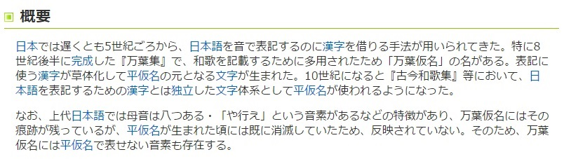
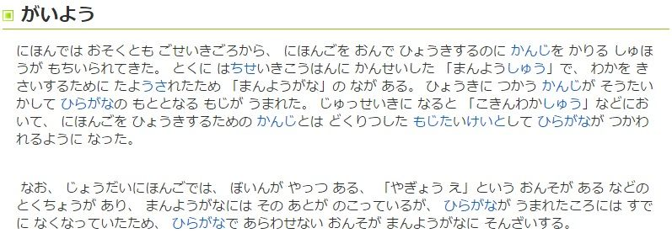
한자가 일본어에 미친 영향 (일본어)

Slide 12
한자가 일본어에 미친 영향 (일본어)
사진의 내용은 일본어의 히라가나를 설명하는 글
같은 내용이라도 한자의 사용유무에 따라 동음이의어를 구별하거나, 가독성의 차이를 보임.
가나로만 표기하기 힘든 일본 고유어를 한자를 사용함으로써 뜻을 나타낼 수 있음.
한자가 전래된 이후에 일본에서 독자적인 뜻을 가지게 되는 어휘나, 새로 만들어지는 어휘도 생겨남.

Slide 13
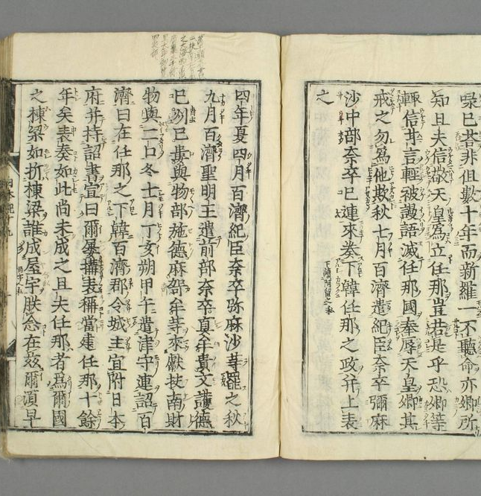
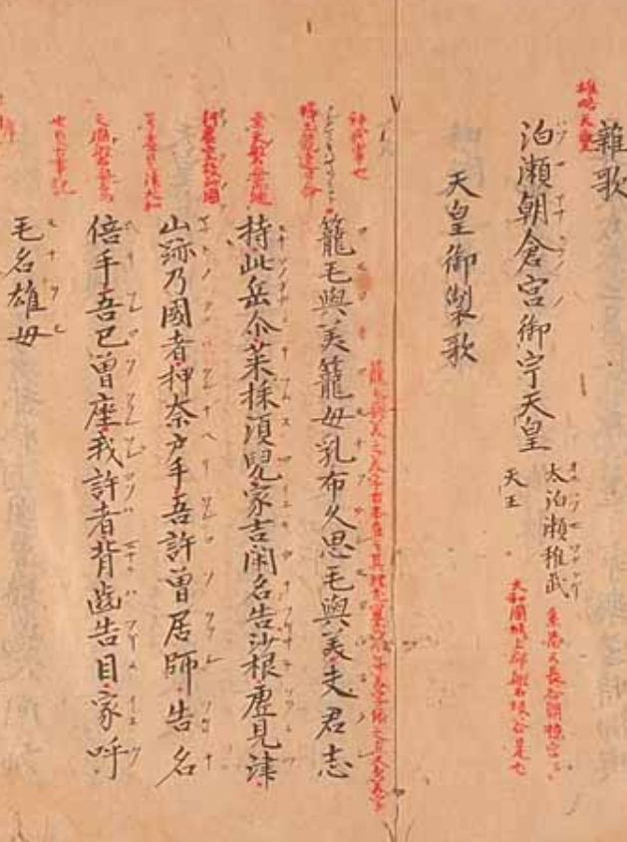
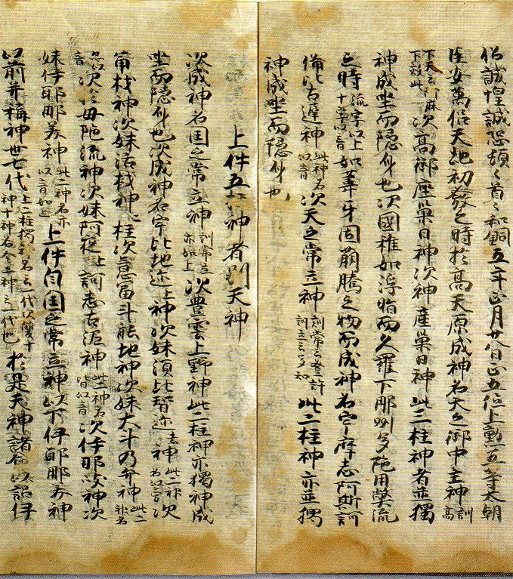
한문으로 된 고대문헌
고전 문헌 중에서는 중국식 한문체로 쓰인 것들도 있지만, 일본어로의 훈독을 염두에 두고 쓰인 것들도 있음.
또는 가나가 없는 시기에 한자를 빌려서 표기하는 만요가나로 쓰인 고서기, 일본서기, 만엽집 등이 있음.
(한자의 음과 뜻을 우리말로 읽었던 신라의 ‘향찰’과 매우 유사함.)

Slide 14
일본어의 한자어휘 (훈독)
훈독 (訓読み) : 일본 고유어에 한자를 대응시켜서 뜻으로 읽음.
-> 하나의 한자에 여러가지 고유어가 대응할 수 있으므로 뜻 구별을 위해 끝에 오쿠리가나 (送り仮名)를 붙임.
훈독과 음독을 섞어서 읽는 경우
-> 앞이 훈독, 뒤가 음독이면 湯桶読み (유토요미)
-> 앞이 음독, 뒤가 훈독이면 重箱読み (주바코요미)
일본어의 훈독은 주로 히라가나로 표기함.

Slide 15
일본어의 한자어휘 (음독)
음독 (音読み) : 한자를 음으로 읽음.
-> 일본어의 음독은 크게 오음, 한음, 당음으로 나뉨. 상황에 따라서는 다른 곳에서 유래한 음독도 있음.
예를 들어, 明 (밝을 명)의 음독이 국내에서는 ‘명’하나뿐이지만, 일본에서는 ミヤウ(ミョウ), メイ, ミン, メン 4가지로 읽을 수 있다.
이러한 현상이 생긴 원인은, 한일 양국이 한자를 들여오는 방식에 차이가 있었기 때문으로 추측한다.
일본어의 음독은 평상시에는 히라가나로 표기하나, 그 한자의 독음을 소개할 때는 카타카나로 표기하기도 한다.

Slide 16
일본어의 한자어휘 (숙자훈)
한자로 된 단어를 한 글자씩 읽지 않고, 전체를 하나의 뜻으로 읽는 것을 의미함.
각 한자의 훈독과 음독을 암기해서 익힐 수 없으며, 단어를 통째로 공부해서 외워야 한다.
예시 ) 今日(きょう)明日(あした/あす)、大人(おとな), 煙草(たばこ), 土産(みやげ), 浴衣(ゆかた) 등

Slide 17
일본어의 한자어휘 (아테지)
본래의 한자 뜻과는 관계없이 훈독이나 음독을 빌려서 표기하는 음차(音借)용법.
예시 ) 영어 Club -> 倶楽部 (クラブ)
커피 -> 珈琲 (コーヒー)
로망 Romance -> 浪漫 (ロマン)
페이지 -> 頁 (ページ)
많이 -> 沢山 (たくさん)

Slide 18
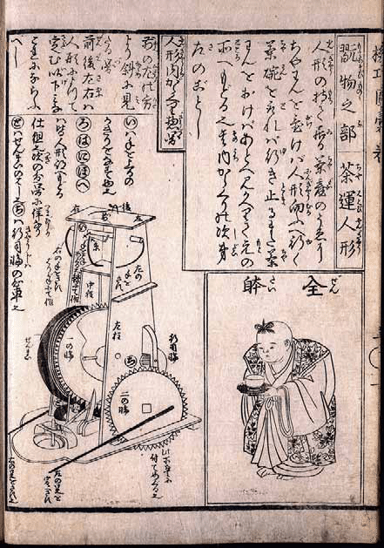
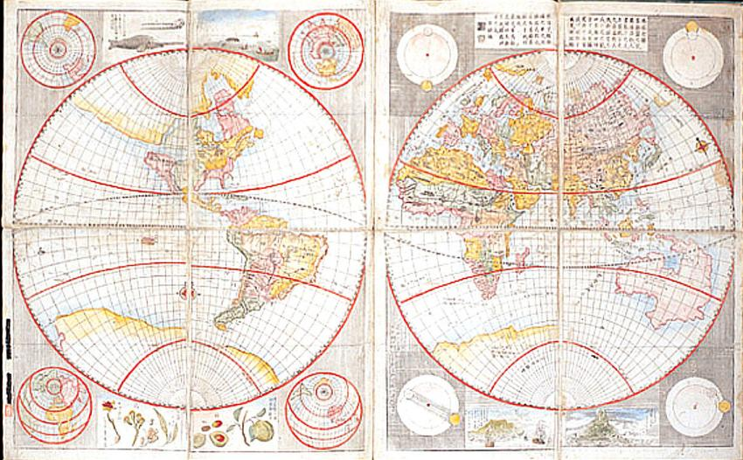
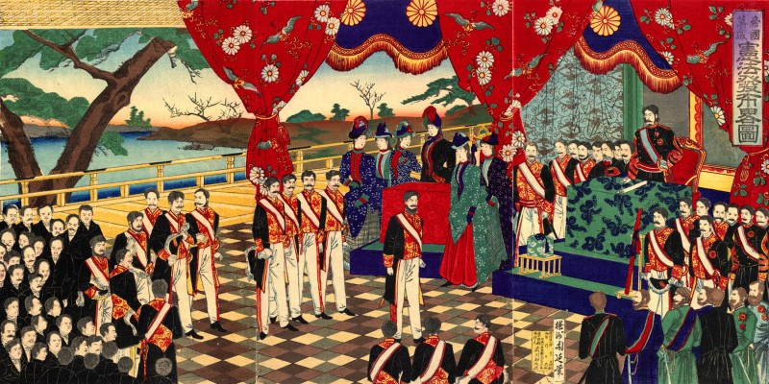
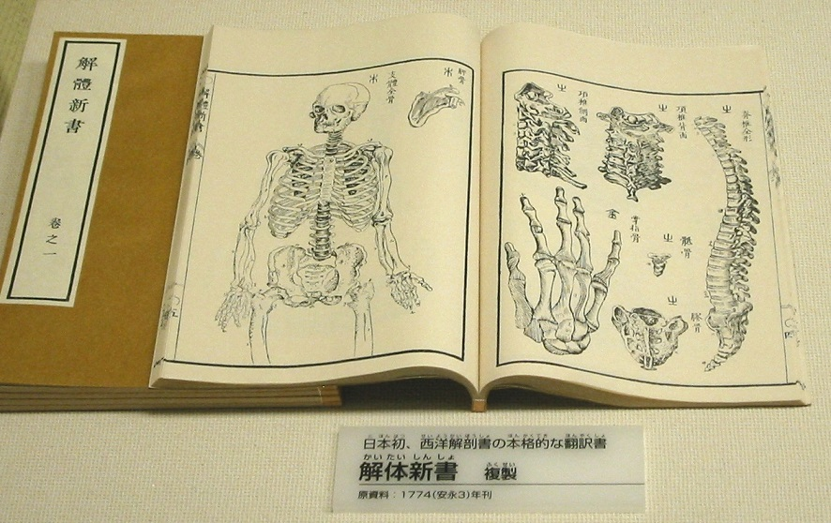
일본식 한자어
일본제 한자어 (和製漢語)로써 한자의 음과 뜻을 이용하여 일본에서 만들어진 한자 어휘들을 일컫는 말
에도시대의 난학연구와 메이지 유신 이후, 서양 문물을 받아들이는 과정에서 일본어로 번역한것이 많음.
근대학문의 기본 용어 상당수가 일본에서 번역되었으며, 우리나라와 중국에서도 사용하는 단어들도 많음.

Slide 19
일본식 한자어
훈독에서 유래 ) 가출(家出), 낙서(落書), 입장(立場), 할인(割引), 호출(呼出) 등
음독에서 유래 ) 가격(價格), 사양(仕樣), 보통(普通), 간담회(懇談會), 계주(繼走) 등
서양어휘에서 번역 ) 경제(經濟), 방송(放送), 인민(人民), 국민학교(國民學校), 그 외의 몇몇 나라이름들
접두사, 접미사 ) ~적(的), 생(生)~, ~별(別), ~구(口) 등
그 이외의 법률, 회계, 문법 용어에도 쓰임.

Slide 20
일본 국자(国字)
畠
峠
枠
辻
榊
働
躾
鱈
錻
笹
腺
匂
凪
襷
畑
膵
萩
栃
俣
樫
凧
辷
込
糀

Slide 21
일본 국자(国字)
한자의 제자원리에 따라 만들어진 일본만의 고유한 한자.
일본에만 있는 개념이나 사물을 나타내려고 만들었으며 대부분 훈독으로만 읽힘.
간혹 음독의 경우에는 부수를 제외한 부분의 독음을 따름.

Slide 22
사자숙어 (四字熟語)
한국에서는 흔히 故事成語(고사성어) 또는 四字成語(사자성어) 라고 하는 한자 관용어구를 일본에서는 사자숙어(四字熟語)라고 한다.
국내에서 쓰이는 고사성어와 일본에서 쓰이는 사자숙어는 겹치는 것이 많으나, 그 뜻은 다르게 쓰이는 경우가 있음.
예시) 春夏秋冬(춘하추동), 温故知新(온고지신), 馬耳東風(마이동풍), 自業自得(자업자득) 등

Slide 23
조사하면서 느낀 점
일본어를 접하기 전에는, 일본어가 한자와 밀접한 연관이 있다는 사실 자체를 모르고 있었다. 일본에서는 그냥 지렁이 같은 가나만 쓰이는 줄 알았지만, 일본어를 접하고 한자문화권을 조사하게 되면서 한자의 대단함을 느끼게 되었다. 또한 우리말과 일본어의 한자 어휘는 겹치는 것이 많다는 것을 알게 되면서 한자공부를 열심히 하면 일본어가 보이겠구나 하고 생각을 하여, 앞으로도 한자공부와 일본어 공부를 꾸준히 병행하는 방향을 선택하였다.

Slide 24
출처
한자문화권 : https://ja.wikipedia.org/wiki/%E6%BC%A2%E5%AD%97%E6%96%87%E5%8C%96%E5%9C%8F
만요가나 :
https://ja.wikipedia.org/wiki/%E4%B8%87%E8%91%89%E4%BB%AE%E5%90%8D
일본어 훈독, 음독 :
https://search.yahoo.co.jp/search?p=%E6%97%A5%E6%9C%AC%E8%AA%9E%E3%80%80%E8%AA%AD%E3%81%BF%E6%96%B9&ei=UTF-8

Slide 25
출처
https://www.weblio.jp/content/%E6%97%A5%E6%9C%AC%E8%AA%9E
일본 국자 :
https://ja.wikipedia.org/wiki/%E5%92%8C%E8%A3%BD%E6%BC%A2%E5%AD%97
https://kanji.jitenon.jp/cat/kokuji.html
일본어 한자 참고사이트 :
https://www.kanken.or.jp/

Slide 26
출처
히라가나, 카타카나 :
https://jpnculture.net/kanji-hiragana-katakana/
https://ja.wikipedia.org/wiki/%E4%BB%AE%E5%90%8D
https://www.hana300.com/aakana.html
난학 이미지 :
https://www.google.com/search?q=%E8%98%AD%E5%AD%A6&hl=ko&source=lnms&tbm=isch&sa=X&ved=2ahUKEwjFmc6R16bzAhXQed4KHXsiCoIQ_AUoAXoECAIQAw&biw=1536&bih=696&dpr=1.25

Slide 27
출처
메이지 시대 이미지 :
https://ja.wikipedia.org/wiki/%E6%98%8E%E6%B2%BB%E7%B6%AD%E6%96%B0

Slide 28
시청해 주셔서
감사합니다

